Slide 1
Вспоминаем логистическую регрессию
Илья Кокорин
kokorin.ilya.1998@protonmail.com

Slide 2
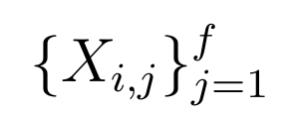
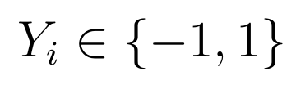
Постановка задачи
Задача классификации
У нас есть n объектов
У каждого объекта f вещественнозначных признаков
И класс
Наша задача - научиться предсказывать класс объекта по его признакам

Slide 3
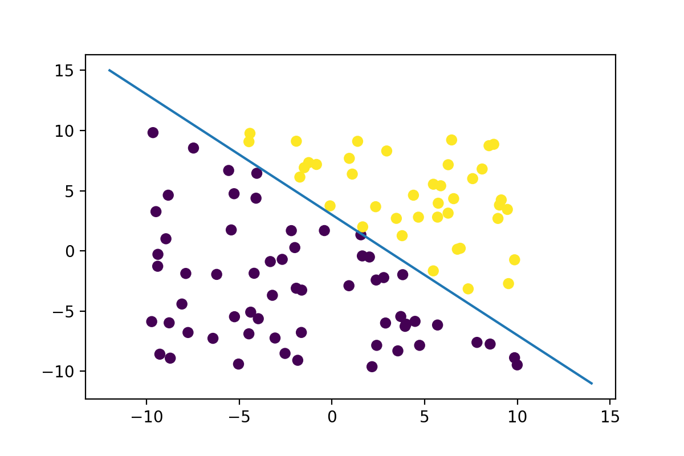
Гипотеза
Существует гиперплоскость, разделяющая объекты класса -1 от объектов класса 1

Slide 4
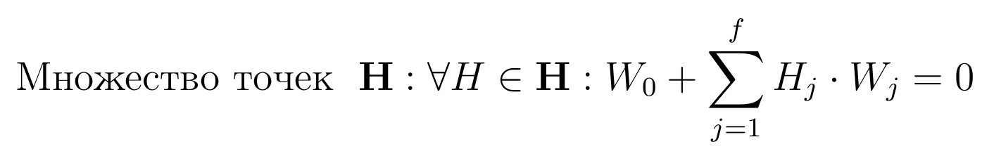
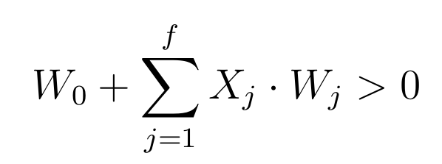
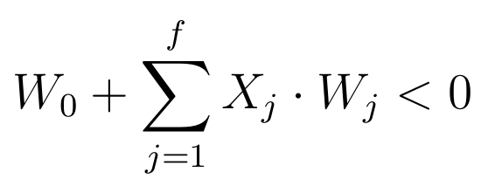
Что такое гиперплоскость?
Коэффициенты W задают гиперплоскость
Для точек, лежащих с одной стороны от гиперплоскости, выполняется
Для точек, лежащих с одной стороны от гиперплоскости, выполняется

Slide 5
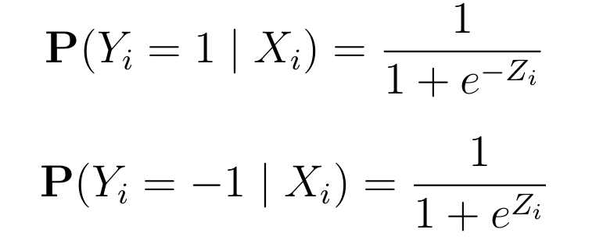
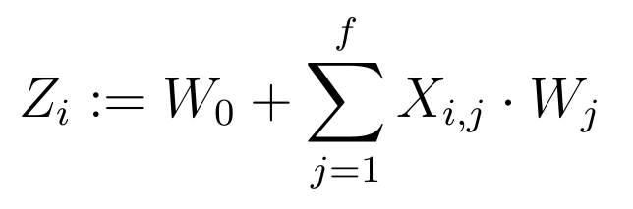
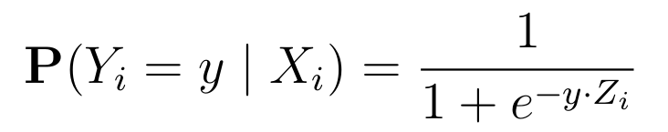
Вероятность принадлежности к классу
Идея: чем больше , тем выше вероятность
того, что объект X относится к классу 1
И обратно: чем меньше это число, тем больше вероятность того, что объект X относится к классу -1
Обобщаем:

Slide 6
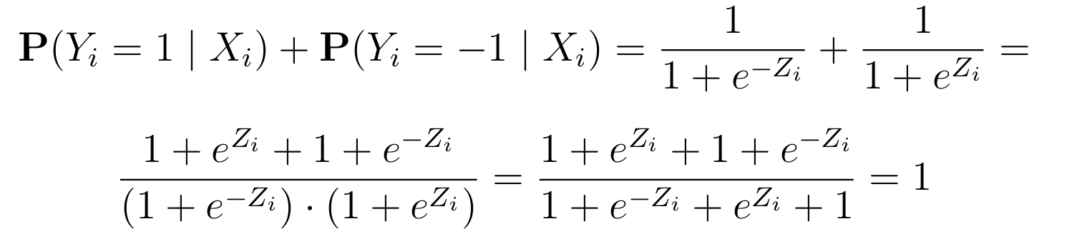
Проверка
Сумма вероятностей должна быть равна единице

Slide 7
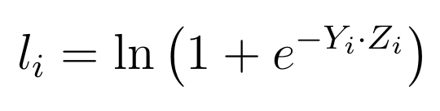
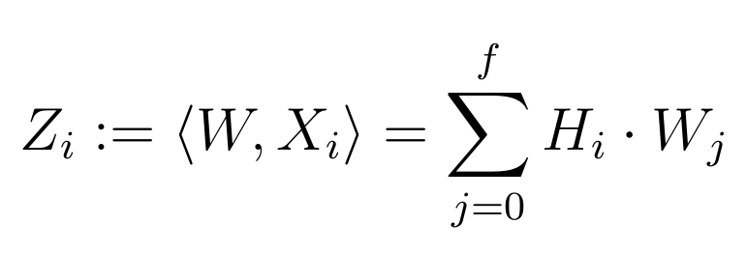
А как ка обучать?
Градиентным спуском!
Определим Loss на i-ом объекте
Из соображений удобства: добавим к каждому объекту фиктивный признак, тождественно равный 1
Тогда

Slide 8
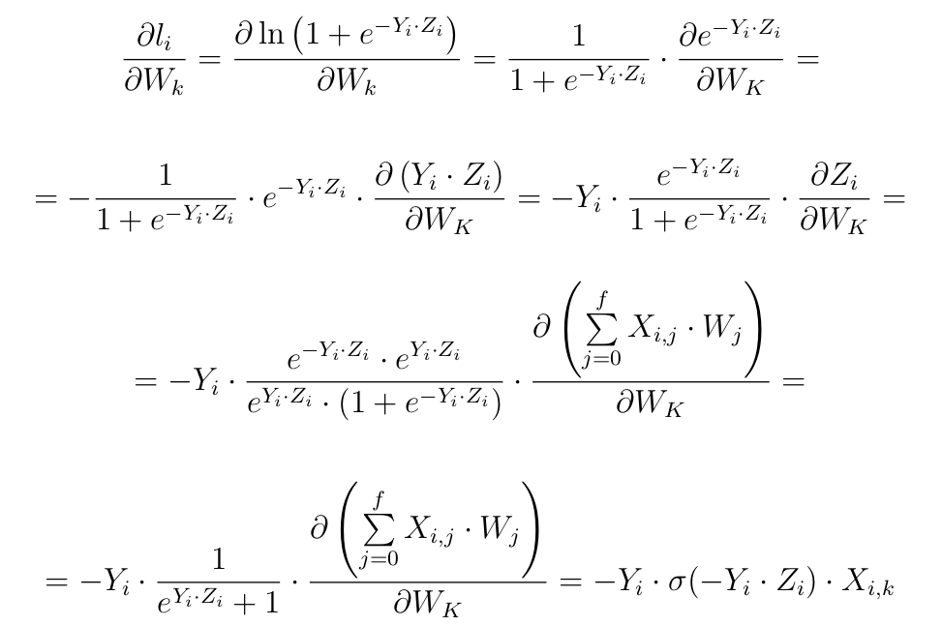
Считаем градиенты

Slide 9
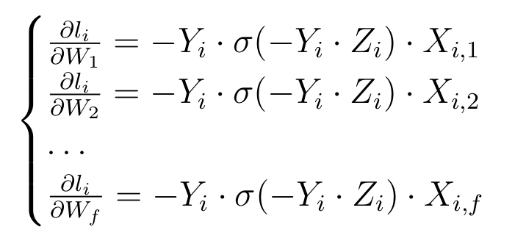
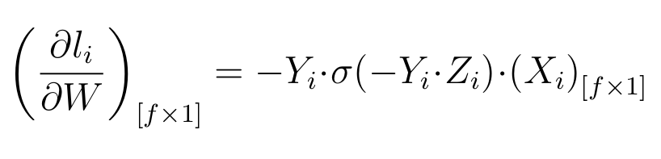
Векторизуем

Slide 10
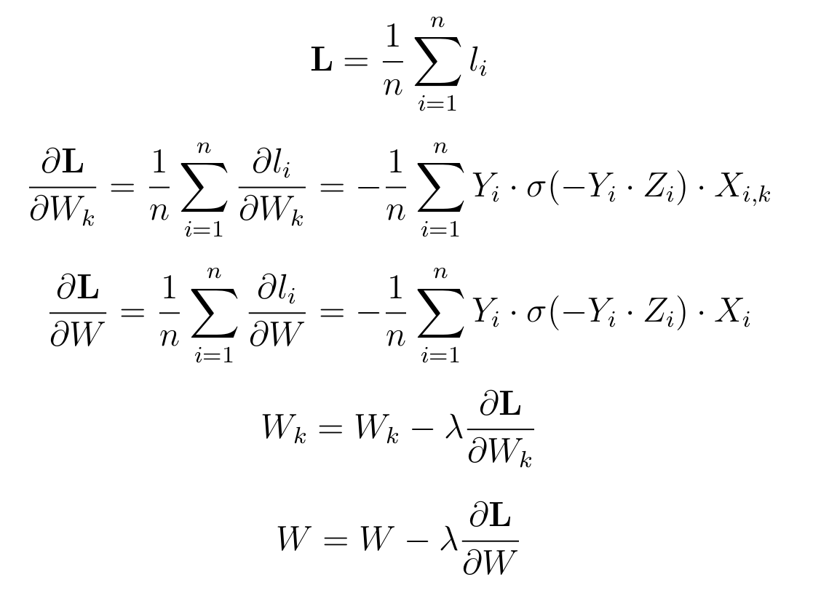
Объединяем градиенты, обновляем веса

Slide 11


